Slide 1
Histoire des maladies infectieuses et comment s’en protéger
Mardi 4 novembre 2025
Henri RECH

Slide 2
Je vais donc vous parler de l’histoire des maladies infectieuses à travers les âges et de la façon dont on peut s’en protéger.
Mais avant tout je voudrais situer cette histoire dans le temps.
Même s’il est bien évident que les maladies infectieuses existaient au néolithique et au paléolithique (traces sur fossiles de tuberculose en Anatolie, ou d’ostéites en Italie), je la ferai débuter dans l’antiquité, après l’apparition de l’écriture qui a permis la description des maladies, de leur caractère épidémique et de leur retentissement sur les populations.

Slide 3
Depuis le début de l’antiquité, datée de 3300 ans avant JC, jusqu’à nos jours, on peut distinguer deux périodes de durée très inégale avec un taux de mortalité et de niveaux de connaissance en matière de maladies infectieuses, très inégaux :
Une première période qui va de – 3300 à la fin du XVIIIème siècle, donc d’une durée de plus de 5000 ans se caractérise par :
l’ignorance des causes des maladies infectieuses,
une mortalité très élevée liée à ces maladies, aussi bien pour les enfants, de l’ordre de 50%, que pour l’ensemble de la population. La mortalité pouvait atteindre jusqu’à 90% des habitants d’une ville ou d’une région en période épidémique.
Une relative stabilité de la population humaine
Une deuxième période très courte de 150 ans qui se caractérise par :
la connaissance des microbes à l’origine de ces maladies,
le développement de moyens de prévention et de lutte, avec comme conséquences :
  une baisse spectaculaire des décès par maladies infectieuses (aujourd’hui 2% des causes de mortalité en France)
  et une croissance exponentielle de la population humaine,

Slide 4
Je vous parlerai successivement :
(première période 5200 ans)
De ce que nous savons des maladies infectieuses, telles qu’elles ont été rapportées par les auteurs, les historiens et les médecins de l’antiquité, du Moyen-Age et jusqu’à la fin du XIX siècle.
(deuxième période 150 ans)
De la découverte de la vaccination,
De la théorie microbienne
Des différents agents infectieux et du système immunitaire
Des moyens qui ont découlé de ces découvertes pour lutter contre ces affections.
Je vous parlerai aussi, bien sûr, des conséquences sur la mortalité en particulier infantile et sur la croissance exponentielle de la population mondiale.

Slide 5
Que savons-nous des maladies infectieuses, telles qu’elles ont été rapportées par les auteurs et les médecins de l’antiquité et jusqu’à la fin du XVIIIme siècle ?
De la découverte de la vaccination,
De la théorie microbienne
Des différents agents infectieux et du système immunitaire
Des moyens qui ont découlé de ces découvertes pour lutter contre ces affections.
Je vous parlerai aussi, bien sûr, des conséquences des mesures préventives et thérapeutiques sur la mortalité infantile et sur la croissance exponentielle de la population mondiale.

Slide 6
Les maladies infectieuses au cours des âges Les agents infectieux Le rempart Les alliés Le système de défense interne : le système immunitaire.
La première période 3300 av. JC => fin XVIIIme siècle
Au cours de cette période, les maladies infectieuses : variole, peste, choléra… ont provoqué des épidémies catastrophiques, véritables fléaux s’étendant parfois sur plusieurs dizaines d’années et tuant jusqu’à quatre-vingt-dix pourcent de la population.
D’autres comme la tuberculose, la lèpre, la malaria ou plus tard la syphilis, persistaient dans la population et tuaient régulièrement un nombre important de malades.
Parallèlement les maladies infantiles provoquaient la perte d’un pourcentage très élevé de nouveau-nés (entre 40 et 50 pour cent) dans toutes les couches sociales. On observait une forte accentuation de la mortalité au moment du sevrage de l’allaitement maternel, du fait essentiellement de gastro-entérites liées à l’usage d’eau ou d’aliments contaminés.
De même, on peut imaginer que les appendicites, les pneumonies, les infections puerpérales, les plaies surinfectées, les endocardites, les méningites, les angiocholites, les bronchites aigües, ostéites, les pyélonéphrites… tuaient un nombre important de malades, sans qu’aucun diagnostic ne fut fait à l’époque et sans moyens pour les soigner.

Slide 7
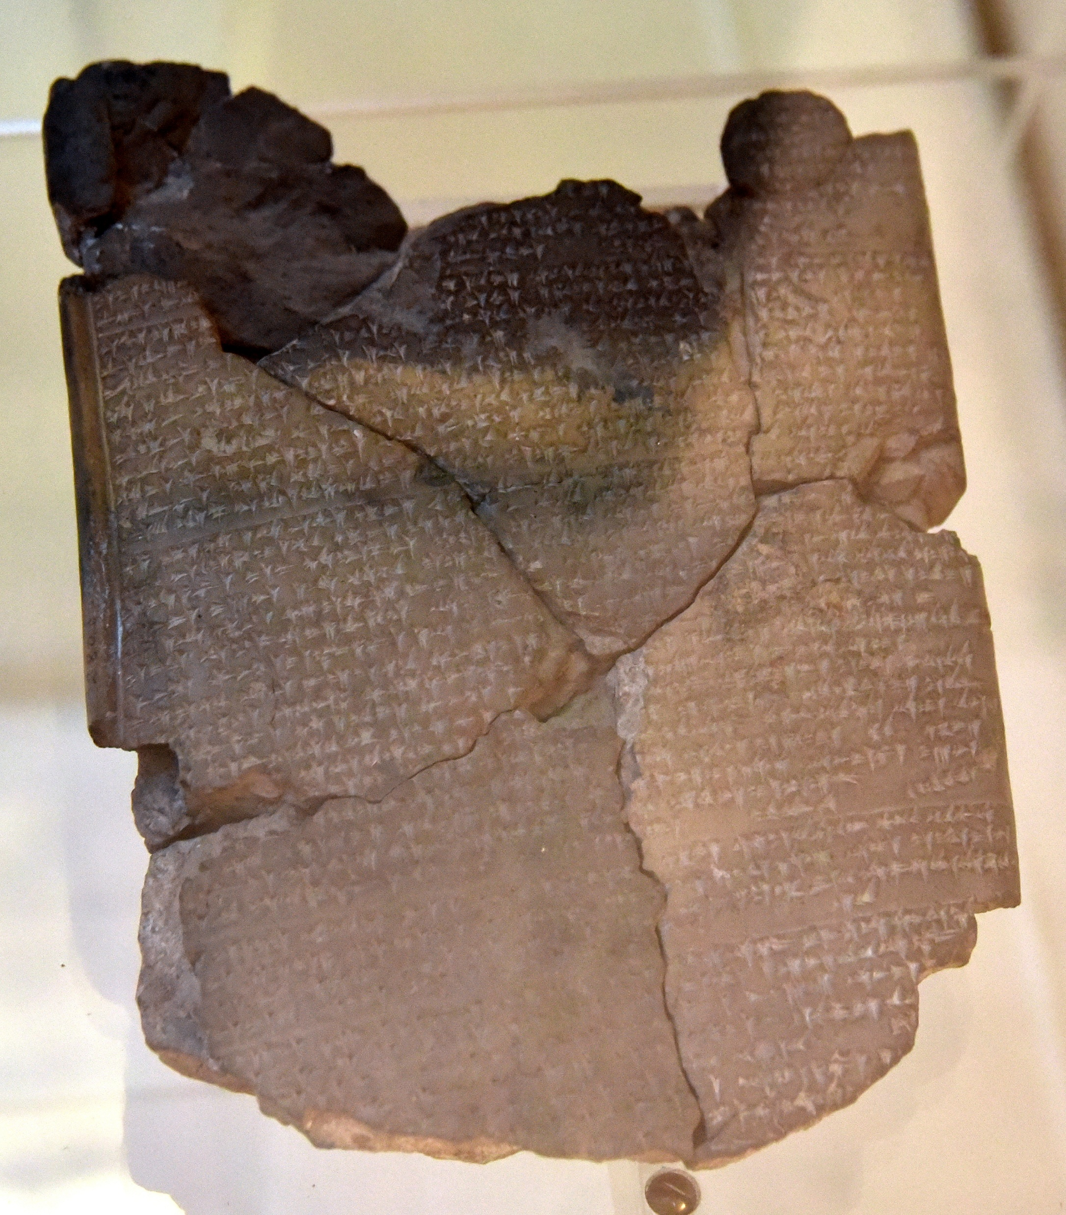
The Hittite king Muršiliš II is imploring the gods to end the plague which has infested his country since the time of his father, Arnuwanda II. 13th century BCE (the tablet was originally written in the second half of the 14th century BCE), from Hattusa (Bogazkoy), in modern-day Turkey. (Museum of Archaeology, Istanbul, Turkey).
Les maladies infectieuses au cours des âges Les agents infectieux Le rempart Les alliés Le système de défense interne : le système immunitaire.
La première période 3300 av. JC => fin XVIIIme siècle
Les maladies infectieuses durant l’antiquité :
Au Moyen Orient
Les plus anciens écrits relatifs à des maladies infectieuses que j’ai pu trouver le sont en écriture cunéiforme et découverts en Anatolie centrale ou en Mésopotamie.
Le premier est un memorandum daté du XIXe siècle avant notre ère qui rapporte les dépenses effectuées pour l’enterrement de l’épouse d’un marchand assyrien à Kanesh, emportée, comme ses deux fils par une affection appelée Peste.
Le deuxième date du XIVe siècle avant notre ère. « Le roi hittite Suppiluliuma Ier fut emporté par la peste après trente ans de règne. L’épidémie qui sévissait alors en Égypte fut rapportée en Anatolie par les Égyptiens capturés par les troupes Hittites. La peste se répandit au sein de la population hittite et décima une partie de la famille royale, dont Arnuwanda II, fils de Suppiluliuma Ier, qui succomba moins d’un an après avoir succédé à son père. Son jeune frère, Mursili II, monta à son tour sur le trône. Persuadé qu’il s’agissait d’un fléau envoyé par les dieux pour punir son père d’un fratricide perpétré au début de son règne, il adressa des Prières au sujet de la peste dont voici l’original :

Slide 8
Les maladies infectieuses au cours des âges Les agents infectieux Le rempart Les alliés Le système de défense interne : le système immunitaire.
Les maladies infectieuses durant l’antiquité :
En Europe
Au début de la guerre du Péloponnèse (431 à 404 av. J.-C), Athènes subit une épidémie de peste qui tua un tiers de sa population. L’historien Thucydide en a parlé avec suffisamment de détails pour penser aujourd’hui qu’il s’agissait bien de la peste.
L’ampleur de la malaria est attestée en Grèce durant des siècles : certains historiens y voient même une cause de la décadence de la Grèce.
La peste de 164-189 (Peste Antonina), décrite par le médecin Galien (129-216), et celle de 265-281, encore plus dévastatrice, vont faire des millions de victimes, de l’Égypte au sud, jusqu’à l’Écosse au nord. Cette dernière va durer seize ans et provoquer une panique généralisée.
La Peste Justinienne (541-544) qui a fait 30 à 50 millions de morts décrite par l'historien byzantin Procope de Césarée,
En Chine
Des documents médicaux chinois datant de 270 avant notre ère décrivent des fièvres tierces (tous les trois jours) et quartes (tous les quatre jours), qui permettent de reconnaître des cas de paludisme. Les maux de tête, les frissons et la fièvre qui accompagnent les accès palustres étaient attribués à l'intervention de trois démons : l'un muni d’un marteau, l'autre d’un seau d'eau et le dernier d’un réchaud.

Slide 9
Les maladies infectieuses au cours des âges Les agents infectieux Le rempart Les alliés Le système de défense interne : le système immunitaire.
Les maladies infectieuses au Moyen-Age :
Au Moyen Âge, les auteurs et les médecins ont décrit des épidémies comme la malaria, la rougeole, la lèpre ou la variole. Mais la maladie qui va refaire son apparition et faire figure de fléau par l'ampleur des dégâts humains qu'elle va causer, c’est la peste : Elle apparaît en 1347, en Sicile, à Messine. En fait, il y avait déjà eu un épisode de peste au VIᵉ siècle (Peste de Justinien), et on l’avait un peu oublié. Donc, quand la peste noire débute, on ne sait pas ce que c'est, et surtout comment réagir. Par contre, des médecins de l'époque ont laissé des descriptions des symptômes causés par la maladie.
Les manuels de médecine et chirurgie de l’époque décrivaient en effet avec beaucoup de précision les deux formes sous lesquelles la peste arrive en Occident : « Il y a une forme qu'on appelle bubonique, c'est une peste qui donne une espèce de gros abcès et une autre forme qui est pulmonaire, qui s'accompagne de crachats de sang. »
La première attaque de peste bubonique a été très violente. Seuls 20 à 40 % des malades ont pu en réchapper. Autre chiffre terrifiant : à l'époque, la peste pulmonaire, directement contagieuse, est mortelle à 100 %. On en meurt dans les trois jours, il n'y a aucune échappatoire possible. On estime qu'en six ans, entre 1347 et 1353, entre le tiers et plus de la moitié de la population urbaine est morte de la peste.

Slide 10
Les maladies infectieuses au cours des âges Les agents infectieux Le rempart Les alliés Le système de défense interne : le système immunitaire.
Nos ancêtres avaient la notion que ces maladies étaient contagieuses.
Concernant la malaria (autre nom du paludisme), des fièvres périodiques, sont signalées dès l'Antiquité dans des textes chinois, indiens, assyriens et grecs. Les descriptions plus détaillées sont celles d'Hippocrate et d'auteurs de l'Empire Romain. La théorie médiévale d'une maladie associée aux miasmes provenant de marais reste en vigueur jusqu'au XIXe siècle. Un lien avec les zones marécageuses est établi dès l’antiquité et on se souvient du projet de Jules César d’assécher les marais pontains du Latium au sud de Rome.
Le médecin persan Avicenne (980-1037) donnait dans son Canon de la médecine une liste des affections contagieuses par nature :
« Il y a des maladies qui vont de l’un à l’autre comme la lèpre, la gale, la variole, la fièvre pestilentielle et les tumeurs putrides (particulièrement quand les maisons sont fermées) et de même quand le voisin est sous le vent…

Slide 11
Les maladies infectieuses au cours des âges Les agents infectieux Le rempart Les alliés Le système de défense interne : le système immunitaire.
La première période 3300 av. JC => fin XVIIIme siècle
La notion de maladies contagieuses :
Concernant la peste d’Athènes, Lucrèce, dans DE RERUM NATURA, en fait une description à la fois poétique et pathétique :
« C'est cette forme d'épidémie, c'est un souffle mortel qui jadis sur la terre de Cécrops [fondateur mythique d'Athène] remplit les campagnes de funérailles, rendit les chemins déserts, vida la ville de ses citoyens. Venant du fond de l'Egypte où il avait pris naissance, après un long voyage à travers l'air, au-dessus des plaines flottantes, il finit par s'abattre sur le peuple de Pandion [cinquième roi légendaire d’Athènes] tout entier ; et tous, dès lors, par bataillons entiers, étaient livrés à la maladie et à la mort.
D'abord ils avaient la tête brûlante, toute en feu, les yeux rouges et brillants d'un éclat trouble. A l'intérieur du corps, la gorge toute noire distillait une sueur de sang ; obstrué par les ulcères, le canal de la voix se fermait ; et l'interprète de la pensée, la langue, était dégoutante de sang, affaiblie par le mal, lourde à se mouvoir, rugueuse au toucher. Puis, par la gorge la maladie envahissait toute la poitrine, et affluait en masse vers le cœur douloureux du malade ; et dès lors toutes les barrières qui retiennent la vie s'effondraient à la fois. Le souffle expiré par la bouche répandait une odeur infecte, semblable à celle qu'exhalent les cadavres corrompus abandonnés sur le sol. Puis l'âme perdait toutes ses forces, et le corps tombait en défaillance, déjà au seuil même de la mort.
A ces maux intolérables s'ajoutaient une angoisse anxieuse, leur inséparable compagne, et des plaintes mêlées de gémissements. Souvent un hoquet ininterrompu le jour comme la nuit, secouant de spasmes sans trêve les nerfs et les membres, brisaient le patient et mettaient le comble à son épuisement,

Slide 12
Les maladies infectieuses au cours des âges Les agents infectieux Le rempart Les alliés Le système de défense interne : le système immunitaire.
La première période 3300 av. JC => fin XVIIIme siècle
La notion de maladies contagieuses :
Beaucoup plus tard, au début du XIXème siècle, Charles Darwin (1809-1882) raconte dans « Voyage d’un naturaliste autour du monde » « Le Docteur Unanùe constate que l’hydrophobie [rage] parut pour la première fois en 1803 dans l’Amérique méridionale… La maladie se déclarait de douze à quatre-vingt-dix jours après la morsure [de chien] et la mort venait invariablement dans les cinq jours qui suivaient les premières attaques.

Slide 13
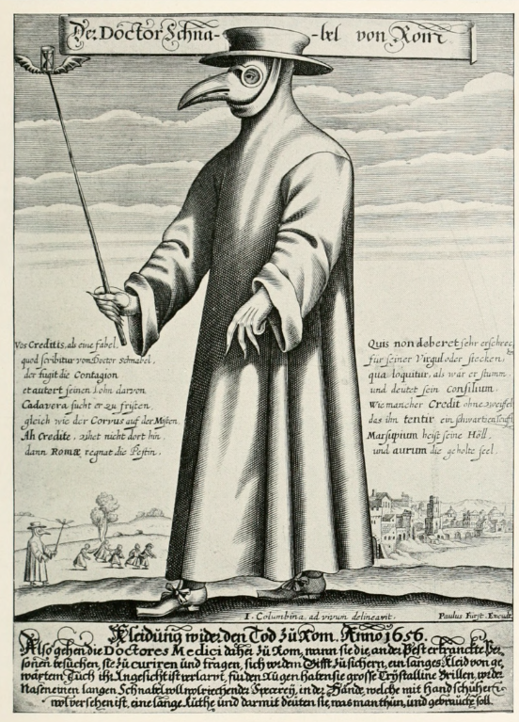
Les maladies infectieuses au cours des âges Les agents infectieux Le rempart Les alliés Le système de défense interne : le système immunitaire.
La première période 3300 av. JC => fin XVIIIme siècle
Médecin durant une épidémie de peste à Rome au XVIIe siècle (gravure de Paul Fürst, 1656)
Le bec pouvait contenir des fleurs séchées (notamment des roses et des œillets), des herbes (notamment la menthe), des épices, du camphre ou une éponge de vinaigre. Le but était d'éloigner les mauvaises odeurs (pestilentielles) supposées être la cause principale de l'épidémie selon la théorie des miasmes, avant qu'elle ne soit réfutée par la théorie microbienne.
Origine ?
La théorie des Miasmes. Au Ve siècle av. J.-C., Hippocrate attribue les fièvres à des miasmes, émanations malsaines viciant l'air que l'on respire, à la nourriture ou à l'eau que l'on ingère, aux odeurs fétides, aux marécages dégageant des vapeurs nauséabondes.
Comme moyen de lutte pour faire disparaître cet air vicié il préconise le feu ou les aromates.

Slide 14
Les maladies infectieuses au cours des âges Les agents infectieux Le rempart Les alliés Le système de défense interne : le système immunitaire.
La première période 3300 av. JC => fin XVIIIme siècle
Origine ?
Cependant, l’explication la plus répandue au Moyen-âge et jusqu’au XIXème siècle était que les épidémies procédaient de la volonté divine, parfois liée à une cause identifiée :
« Lors de la peste noire du milieu du XIVème siècle, la Brève chronique flamande, datable des environs de 1356, rapportait qu’en Avignon, certains affirmaient que « Dieu châtiait le monde pour des méfaits ».
Angelo di Tura, chroniqueur siennois contemporain de l’épidémie, allait même jusqu’à accuser nommément les Génois, dont on sait qu’ils ramenèrent la maladie d’Orient sur leurs bateaux, d’avoir provoqué le courroux divin en s’alliant avec les infidèles : « L’hécatombe apportée par ces maudites galères fut par volonté divine, parce que ces mêmes galères avaient aidé les Turcs et les Sarrasins à piller la ville de Romanie [c’est-à dire de l’Empire byzantin], qui appartenait aux Chrétiens, et qu’ils avaient volé et tué des Chrétiens. »
De ce fait, les médecins pouvaient se cacher leur incompétence derrière la volonté divine.

Slide 15
Les maladies infectieuses au cours des âges Les agents infectieux Le rempart Les alliés Le système de défense interne : le système immunitaire.
Traitement et prévention avant Pasteur
La médecine qui ignorait donc la cause des maladies contagieuses avait quelques moyens de lutte :
L’isolement des malades, (léproseries)
L’éloignement à la campagne pour les plus fortunés :
De juin à décembre 1585, une épidémie de peste sévit à Bordeaux, un chroniqueur de l’époque lui attribue quatorze mille morts, soit un tiers de la population locale. Il n’y a pas de remède si ce n’est le conseil résumé par un adage attribué à Galien : «Cito, longe fugeas, et tarde redeas», c’est-à-dire «Fuis vite, longtemps et reviens tard». Montaigne a relaté cet épisode dans l’avant-dernier de ses Essais. Quand l’épidémie s’est déclarée, il séjournait en dehors de la ville et devait s’y rendre pour participer à la cérémonie de passation de pouvoir à son successeur à la tête de la mairie. Montaigne cependant ne voulut pas prendre de risques et ne se rendit pas à Bordeaux. Il s’en explique dans une lettre aux magistrats municipaux dans laquelle il se demande si cela «vaut que je me hasarde d’aller en la ville vu le mauvais état en quoi elle est, notamment pour des gens qui viennent d’un si bon air, comme je fais. »

Slide 16
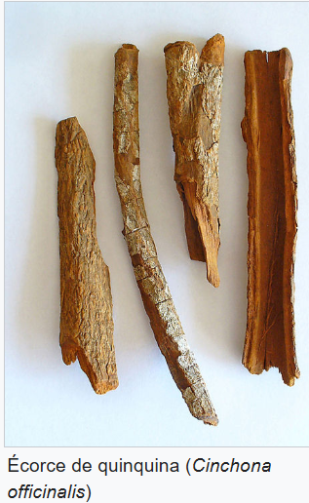
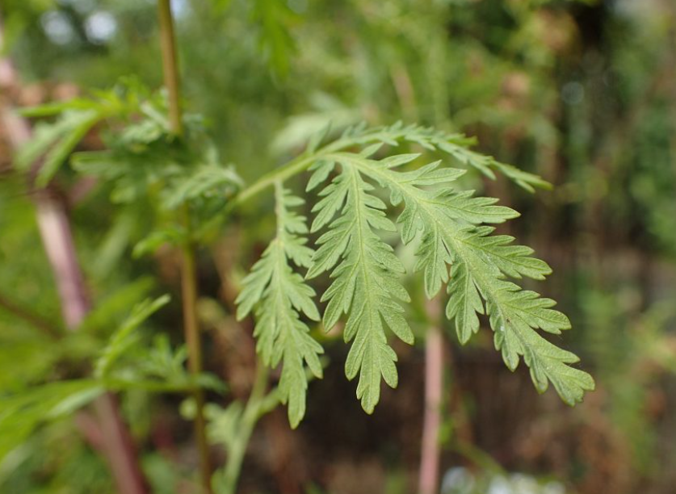
Les maladies infectieuses au cours des âges Les agents infectieux Le rempart Les alliés Le système de défense interne : le système immunitaire.
La première période 3300 av. JC => fin XVIIIme siècle
Traitement et prévention avant Pasteur
La mise en quarantaine des patients non malades ayant été en contact avec les malades. La mise en quarantaine, du mot italien « quarantino », fait référence à la période de 40 jours d’isolement imposée aux voyageurs et aux marchandises dans les ports pour contrôler la peste (ou mort noire) au XIVe siècle.
L'herbe des jésuites (ou l'herbe jésuite) est le nom populaire que l'on donnait au XVIIe siècle et jusque récemment au quinquina. De l'écorce du quinquina les jésuites tirèrent une substance amère que l'on appela la poudre des jésuites (riche en quinine, sait-on aujourd'hui). Cette poudre avait la propriété de soigner les fièvres et en particulier celles liées au paludisme.
Originaire d’Asie, la plante Artemisia est utilisée dans la médecine traditionnelle chinoise depuis des siècles. Près de 400 espèces de la plante poussent maintenant à travers le monde, parmi lesquels l’Artemisia annua (armoise annuelle). C’est de cette espèce qu’est extraite l’artémisinine, principe actif contenu dans les principaux traitements antipaludiques utilisés pour traiter la maladie.

Slide 17
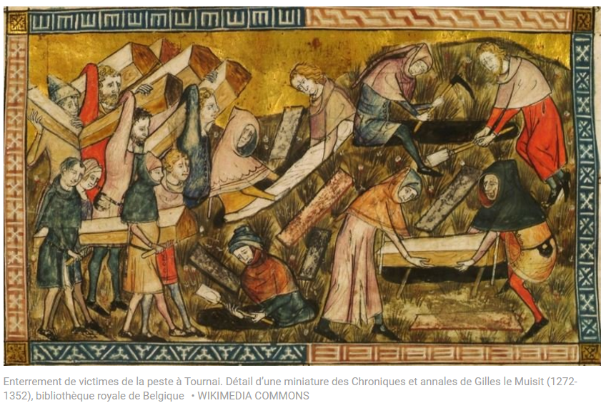
Les maladies infectieuses au cours des âges Les agents infectieux Le rempart Les alliés Le système de défense interne : le système immunitaire.

Slide 18
Les maladies infectieuses au cours des âges Les agents infectieux Le rempart Les alliés Le système de défense interne : le système immunitaire.
Les grandes pandémies les plus meurtrières de l'histoire
Dénomination | Lieu | Dates | Cause | nombre de morts | % population
Lèpre | Chine, Egypte, Inde | 600 av. JC | Lèpre
Peste d'Athènes | Péloponèse | 430 av, JC | Peste | 70 000 à 80 000 morts | 20 à 30% de la population
Peste Antonine | Empire romain | 165-190 après JC | Variole ? | 5 millions de morts
Peste de Justinien | Egypte, bassin méditerranéen | 541-592 après JC | Peste bubonique | 30-50 millions de morts
Lèpre en Europe | Croisades | 11 et 13ème siècles | Lèpre
Grande Peste noire | Asie centrale et Europe | 1347-1351 après JC | Peste bubonique | 25 millions de morts | 1/3 population européenne
Grandes Pestes du 17ème siècle | Europe | 1600 après JC | Peste bubonique | 3 millions de morts
Grandes Pestes du 18ème siècle | Europe |  | Peste bubonique | 600 000 morts

Slide 19
Les maladies infectieuses au cours des âges Les agents infectieux Le rempart Les alliés Le système de défense interne : le système immunitaire.
La première période 3300 av. JC => fin XVIIIme siècle
Certaines de ces maladies ont exercé une pression sélective sur des affections génétiques.
La malaria (Paludisme) a exercé pendant des millénaires une pression sélective pour certaines affections génétiques.
En effet, il existe des maladies qui se transmettent génétiquement et qui, chez les porteurs de formes hétérozygotes (un seul gène sur les deux est touché), occasionnent une résistance partielle au paludisme et donc un avantage sélectif.
Il en est ainsi de la Thalassémie, maladie de synthèse des chaines d’hémoglobine dans les globules rouges. Les gènes thalassémiques sont largement répandus parmi les populations occupant les bords de la Méditerranée (θ α ́ λ α σ σ α : Thalassa = la mer en Grec ancien), en Corse, en Italie et en particulier dans le delta du Pô, en Sardaigne, en Sicile ; en Grèce, en Crète, à Chypre au Liban, en Syrie et en Turquie.
Il existe d’autres maladies génétiques dont le développement est lié à cet avantage sélectif par rapport au paludisme. Citons la Drépanocytose, maladie de la structure de l’hémoglobine qui elle aussi, dans les formes dites mineures protège partiellement contre le paludisme. Elle est en France la plus fréquente des maladies génétiques.

Slide 20
Les maladies infectieuses au cours des âges Les agents infectieux Le rempart Les alliés Le système de défense interne : le système immunitaire.
La première période 3300 av. JC => fin XVIIIme siècle
La mortalité infantile avant l’ère pasteurienne
En France des études menées à partir de registres paroissiaux en zone rurale de 1740 à 1789, montrent que près d'un enfant sur deux n'arrive pas à vivre cinq ans.
Mais la mortalité infantile ne touche pas que la ruralité. Des 6 enfants que Louis XIV a eus avec Marie-Thérèse d’Autriche un seul a survécu, le premier,
Trois grands types de maladies frappent les jeunes enfants :
  les maladies digestives comme la gastro-entérite. Elles sévissent surtout en été. Provoquant des diarrhées, elles conduisent à la mort ou à une perte sévère de poids. Le pic de fréquence se situe au moment su sevrage,
  les maladies respiratoires au rang desquelles figurent les pneumonies, les bronchites, les pleurésies, les formes tuberculeuses (primo-infection, méningite tuberculeuse). Elles frappent davantage en hiver ;
  les maladies épidémiques qui regroupent la rougeole, la diphtérie, la dysenterie...

Slide 21
Les maladies infectieuses au cours des âges La,vaccination
La deuxième période : fin XVIIIème siècle à nos jours
De ce que nous savons des maladies infectieuses, telles qu’elles ont été rapportées par les auteurs et les médecins de l’antiquité et jusqu’à la fin du XIX siècle,
Découverte de la vaccination,
De la théorie microbienne
Les agents infectieux
Des moyens qui ont découlé de ces découvertes pour lutter contre ces affections.
Je vous parlerai aussi, bien sûr, des conséquences des mesures préventives et thérapeutiques sur la mortalité infantile et sur la croissance exponentielle de la population mondiale.

Slide 22
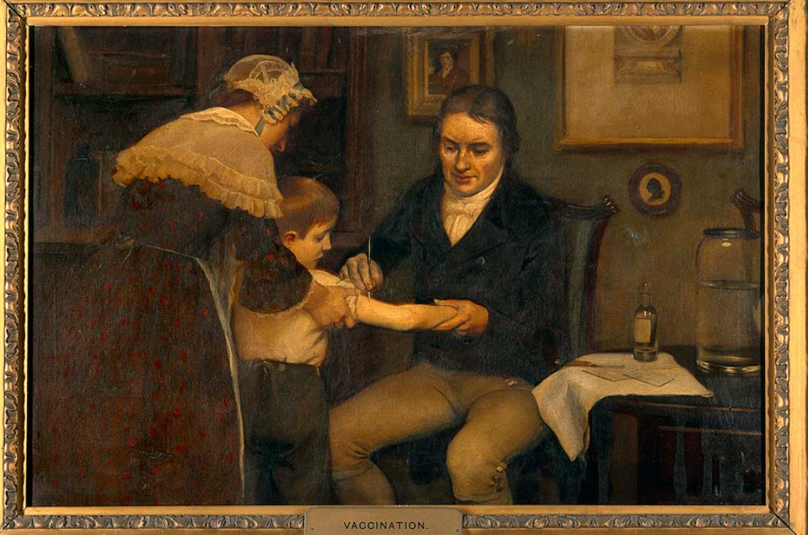
Les maladies infectieuses au cours des âges La,vaccination
La deuxième période : fin XVIIIème siècle à nos jours
La vaccination
Pour la première fois, des années 1770 jusqu'en 1791, au moins six personnes ont testé, chacune de façon indépendante, la possibilité d'immuniser les humains de la variole en leur inoculant la variole des vaches,
En 1796, le médecin anglais Edward Jenner fit la même découverte et se battit afin que l'on reconnaisse officiellement le bon résultat de l'immunisation. Le 14 mai 1796, il inocula au jeune James Phipps, âgé de 8 ans, du pus prélevé sur la main de Sarah Nelmes, une fermière infectée par la vaccine, ou variole des vaches. Trois mois plus tard, il inocula la variole à l'enfant, qui se révéla immunisé

Slide 23
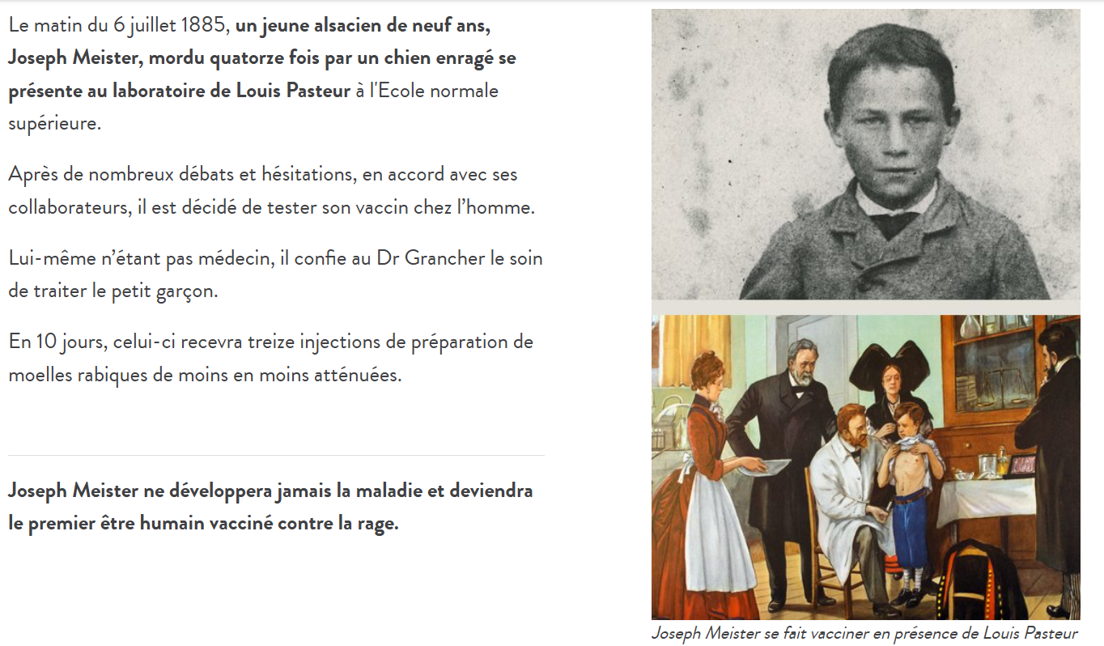
Les maladies infectieuses au cours des âges La,vaccination
La deuxième période : fin XVIIIème siècle à nos jours
La vaccination

Slide 24
Les maladies infectieuses au cours des âges La,vaccination
La vaccination calendrier des découvertes :
1796 — Le tout premier vaccin
Un vaccin vivant atténué qui utilise la substance des vésicules de la variole bovine pour protéger les personnes contre la variole, plus dangereuse.
1885 – Premier vaccin contre la rage par Louis Pasteur
1896 - Le premier vaccin inactivé
Les premiers vaccins inactivés visant à protéger les personnes contre la typhoïde et le choléra sont mis au point.
1932 - Le premier vaccin avec adjuvants
Un vaccin contre la coqueluche est disponible. Après la découverte des adjuvants dans les années 1920, c’est le premier vaccin à contenir des sels d’aluminium pour renforcer la réponse immunitaire de l’organisme.
1946 - Le premier vaccin contre la grippe
Le vaccin contre la grippe a été le premier vaccin inactivé à protéger contre un virus. Depuis lors, un vaccin annuel contre la grippe est produit chaque année.
1952 - Le premier vaccin contre la poliomyélite
Des scientifiques découvrent un vaccin contre la poliomyélite, une maladie qui aurait fait plus de deux millions de victimes en Europe et causé des handicaps irréversibles à des millions d’autres.
1961 - Découverte de l’ARN messager (ARNm)
Les scientifiques découvrent l’ARNm, ouvrant la voie à de nouveaux types de vaccins.

Slide 25
Les maladies infectieuses au cours des âges La,vaccination
La vaccination calendrier des découvertes :
1963 - Le premier vaccin contre la rougeole
Un vaccin contre la rougeole, l’une des principales causes de décès et d’invalidité en Europe, est découvert.
1980 - L’éradication de la variole
Une campagne mondiale de vaccination conduit à l’éradication de la variole, la seule maladie humaine jamais éradiquée.
1981 - Le premier vaccin protéique
Le premier vaccin qui utilise des parties d’un virus est développé.
2002 - L’Europe est déclarée exempte de polio
La vaccination généralisée contre la polio met fin à une maladie qui a fait des millions de victimes et a provoqué un handicap permanent pour des millions d’autres.
2006 - Le vaccin contre le HPV
Un premier vaccin est mis au point contre le HPV (papillomavirus humain), un virus qui peut provoquer six types de cancer, dont le cancer du col de l’utérus et le cancer anal, et qui est associé chaque année à des dizaines de milliers de cas de cancer chez les hommes et les femmes dans toute l’Europe.
2019 - Le premier vaccin à vecteur viral
Un premier vaccin utilisant un virus inoffensif pour transmettre des instructions à l’organisme est approuvé pour protéger contre le virus Ebola, plus de 40 ans après que le concept a été démontré pour la première fois.
2020 - Le premier vaccin à ARNm
Près de 60 ans après la découverte de l’ARNm et après des décennies de recherche, le premier vaccin à ARNm est mis à disposition pour lutter contre la pandémie de COVID-19.

Slide 26
Les maladies infectieuses au cours des âges La vaccination La théorie microbienne.
De ce que nous savons des maladies infectieuses, telles qu’elles ont été rapportées par les auteurs et les médecins de l’antiquité et jusqu’à la fin du XIX siècle,
Découverte de la vaccination,
La théorie microbienne
Les agents infectieux
Des moyens qui ont découlé de ces découvertes pour lutter contre ces affections.
Je vous parlerai aussi, bien sûr, des conséquences des mesures préventives et thérapeutiques sur la mortalité infantile et sur la croissance exponentielle de la population mondiale.

Slide 27
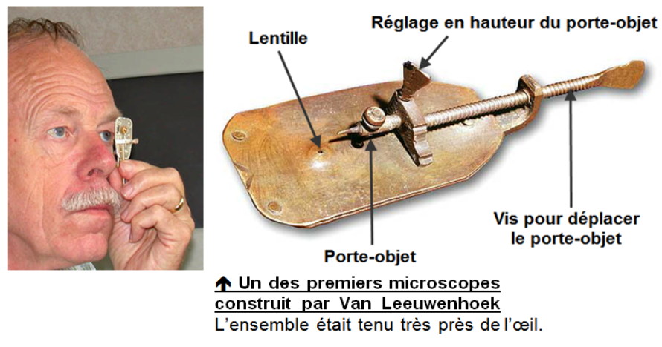
Les maladies infectieuses au cours des âges Les agents infectieux Le rempart Les alliés Le système de défense interne : le système immunitaire.
La deuxième période : fin XVIIIème siècle à nos jours
La notion de maladie microbienne est donc une découverte relativement récente et fondamentale
permise par l’invention du microscope
microscope de
Van Leeuwenhoek :
Leeuwenhoek développe la technique pour fabriquer des lentilles de microscope d’une qualité et d’une puissance inconnues ailleurs dans le monde scientifique de son époque. Dès 1674, il en tire de nombreuses et étonnantes observations — découverte des protozoaires, des spermatozoïdes — très en avance sur son temps. Il affirme aussi l'existence des bactéries.

Slide 28
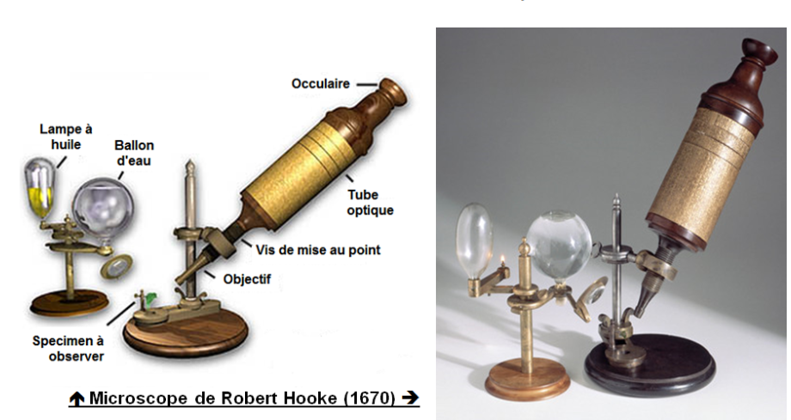
Les maladies infectieuses au cours des âges Les agents infectieux Le rempart Les alliés Le système de défense interne : le système immunitaire.

Slide 29
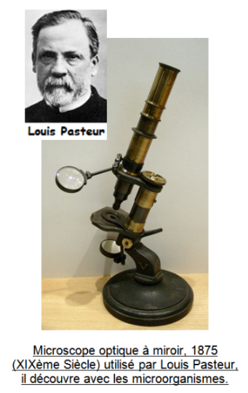
Les maladies infectieuses au cours des âges Les agents infectieux Le rempart Les alliés Le système de défense interne : le système immunitaire.
La théorie des germes de Pasteur repose sur l’idée révolutionnaire selon laquelle les maladies sont directement liées à l’invasion de micro-organismes agressifs.
Contrairement aux croyances antérieures qui attribuaient les maladies à des éléments inanimés (la saleté et la poussière), Pasteur apporta la preuve de cette théorie novatrice.
À travers ses expérimentations visant à étayer sa théorie des germes, Pasteur parvient ainsi à une conclusion cruciale : l’environnement joue un rôle déterminant dans la contagion et la propagation des maladies, et leur contrôle peut être obtenu par la stérilisation.
Cette théorie qu’il défendit devant l’académie des sciences en 1878 a supplanté la théorie de la génération spontanée, (elle a été confirmée par les postulats de Koch formulés en 1884 pour établir l'étiologie de la tuberculose).

Slide 30
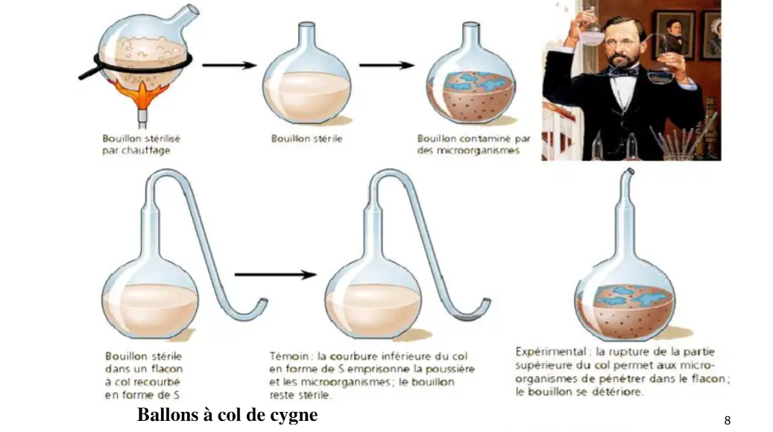
Les maladies infectieuses au cours des âges Les agents infectieux Le rempart Les alliés Le système de défense interne : le système immunitaire.

Slide 31
Les maladies infectieuses au cours des âges La vaccination La théorie microbienne. Les moyens de lutte contre les maladies infectieuses
De ce que nous savons des maladies infectieuses, telles qu’elles ont été rapportées par les auteurs et les médecins de l’antiquité et jusqu’à la fin du XIX siècle,
Découverte de la vaccination,
La théorie microbienne
Les agents infectieux
Mesures et moyens qui ont découlé de ces découvertes pour lutter contre les affections.
Je vous parlerai aussi, bien sûr, des conséquences des mesures préventives et thérapeutiques sur la mortalité infantile et sur la croissance exponentielle de la population mondiale.

Slide 32
Les maladies infectieuses au cours des âges Les agents infectieux Le rempart Les alliés Le système de défense interne : le système immunitaire.
Dès que l’on a pu et su les observer on a décrit un grand nombre d’agents infectieux que l’on a catégorisés :
Les Bactéries,
Les virus,
Les parasites
Les champignons
Les prions

Slide 33
Les maladies infectieuses au cours des âges Les agents infectieux Le rempart Les alliés Le système de défense interne : le système immunitaire.
Les Bactéries
Ce sont des procaryotes constitués d’une seule cellule avec un chromosome (ADN) généralement circulaire, sans noyau et sans organites cellulaires. Parfois elles sont pourvues de cils ou de flagelles leur permettant de se mouvoir. Elles vivent en colonies. Certaines sécrètent des toxines : bacille du tétanos, certains colibacilles, bacille botulinique.
La plupart des bactéries sont soit sphériques soit en forme de bâtonnets.
Les cellules bactériennes typiques ont une taille comprise entre 0,5 et 5 µm de longueur

Slide 34
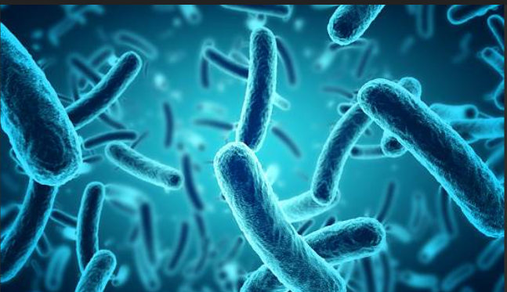
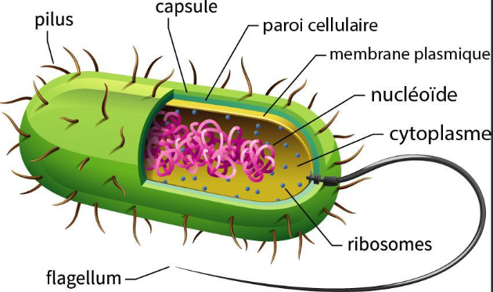
Les maladies infectieuses au cours des âges Les agents infectieux Le rempart Les alliés Le système de défense interne : le système immunitaire.
Les Bactéries
Les bactéries, avec les autres micro-organismes, participent pour une très large part à l’équilibre biologique existant à la surface de la Terre. Elles colonisent en effet tous les écosystèmes et sont à l’origine de transformations chimiques fondamentales lors des processus biogéochimiques responsables du cycle des éléments sur la planète.
La plupart de ces bactéries sont inoffensives ou bénéfiques pour l’organisme. Il existe cependant de nombreuses espèces pathogènes à l'origine de maladies infectieuses comme le choléra, la thyphoïde, la syphilis, la peste, l’anthrax, la tuberculose, les streptococcies, les staphylococcies...

Slide 35
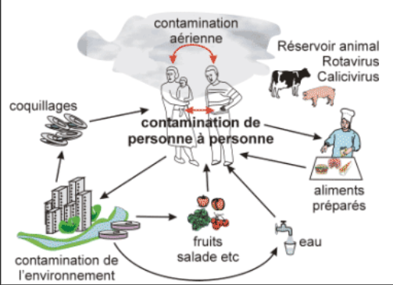
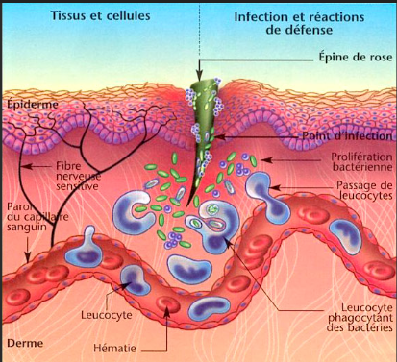
Les maladies infectieuses au cours des âges Les agents infectieux Le rempart Les alliés Le système de défense interne : le système immunitaire.
Les Bactéries
Les bactéries pénètrent dans l’organisme, soit par effraction (altération de la peau par plaie), soit en empruntant les voies naturelles (voies respiratoires, intestin). Elles se multiplient par division mitotique dans l’organisme en y trouvant un environnement où elles peuvent se développer. Certaines agissent en produisant des toxines, (botulisme, tétanos…)

Slide 36
Les maladies infectieuses au cours des âges Les agents infectieux Le rempart Les alliés Le système de défense interne : le système immunitaire.
Les Virus
Ce sont des particules incapables de se développer en dehors d’autres cellules qui leur fournissent le matériel nécessaire à leur métabolisme et donc à leur réplication.
Les virus n’ont pas de noyau, mais disposent d’un matériel génétique ADN (Hépatite B, variole, herpès, papilloma virus…) ou ARN (VIH, Hépatite C, Sars cov 2, Poliovirus, Rougeole, Rage, Ebola…) et pour les virus ARN d’une enzyme la transcriptase réverse qui transcrit l’ARN en ADN.
La taille des virus se situe entre 10 et 400 nanomètres. (10 à 100 fois plus petits qu’une bactérie)

Slide 37
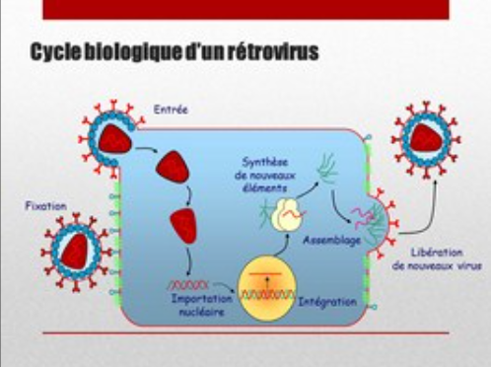
Les maladies infectieuses au cours des âges Les agents infectieux Le rempart Les alliés Le système de défense interne : le système immunitaire.
Les Virus
L'enveloppe virale est responsable de toutes les propriétés du virion, en ce qui concerne les voies d'infection, la défense contre le système immunitaire et l'infection de la cellule.
Chaque virus a un tropisme particulier qui lui permet d’infecter préférentiellement telle ou telle cellule :
Cellules respiratoires pour les virus grippaux, Covid, virus respiratoire syncitial ;
cellules nerveuses pour le poliovirus ;
cellules hépatiques pour les différentes hépatites (A, B, C, E) ;
les lymphocytes CD4 pour le VIH ;
système nerveux pour la rage ;
cellules de la peau pour les papilloma virus et les poxvirus (variole, variole du singe)

Slide 38
Les maladies infectieuses au cours des âges Les agents infectieux Le rempart Les alliés Le système de défense interne : le système immunitaire.
Les champignons pathogènes ou mycoses
Citons les candidoses, les dermatophytoses, l’aspergilose, la pneumocystose…
Les prions
Le prion est un type de protéine naturellement présent dans l'organisme dans sa forme cellulaire (PrPC) susceptible de donner une forme pathogène PrPSc par une mauvaise conformation ou repliement, à l’origine de maladies neurologiques graves et incurables.
La maladie à prions la plus connue est la maladie dite de la vache folle

Slide 39
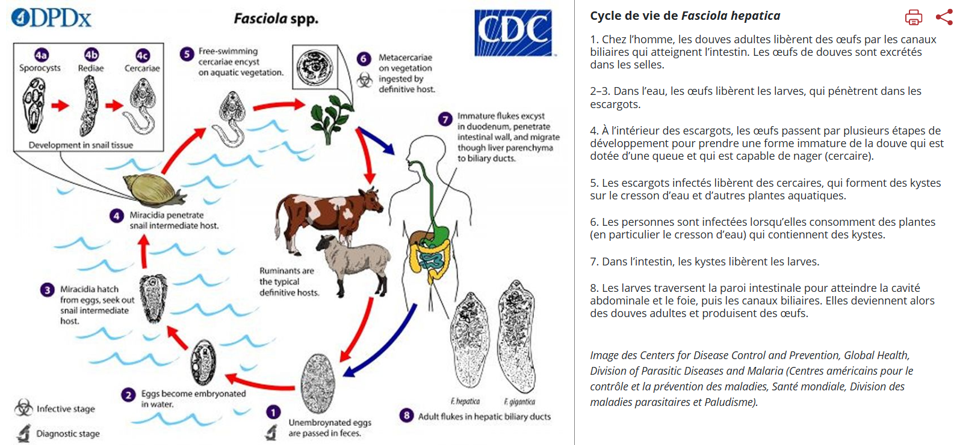
Les maladies infectieuses au cours des âges Les agents infectieux Le rempart Les alliés Le système de défense interne : le système immunitaire.
Les Parasites
La liste des maladies parasitaires humaines est très longue et met en jeu une grande variété d’agents qui pour beaucoup sont transmis par d’autres animaux que l’on nomme hôtes intermédiaires.
le terme « parasites » désigne :
Les protozoaires comme les amibes ou le plasmodium (agent du paludisme), qui ne sont composés que d’une cellule,
Les vers (helminthes), de plus grande taille et composés de nombreuses cellules et dotés d’organes internes,
Les protozoaires se reproduisent par division cellulaire et peuvent proliférer à l’intérieur du corps humain. Les protozoaires comprennent un grand nombre d’organismes unicellulaires, tels que Giardia, qui infecte l’intestin, et Plasmodium, qui circule dans le sang et provoque le paludisme.
La plupart des vers, au contraire, excrètent des œufs ou des larves qui se développent dans l’environnement avant d’être capables d’infecter l’homme. Le développement dans l’environnement

Slide 40
Les maladies infectieuses au cours des âges Les agents infectieux Le rempart Les alliés Le système de défense interne : le système immunitaire.
Les Parasitoses
Fasciolose, fascioliase ou distomatose hépatique provoquée par un trématode Fasciola hepatica
Gale ou scabiose
Giardiase ou lambliase
Leishmaniose
Malaria ou paludisme
Myiase provoqués par des larves de diptères parasites
Onchocercose
Oxyurose
Pédiculose du cuir chevelu
Schistosomiase ou bilharziose
Strongyloïdose ou anguillulose
Toxocarose
Toxoplasmose
Trichocéphalose ou trichiurose
Trypanosomiase africaine ou maladie du sommeil
Amœbose (dénomination de l'amibiase dans la nouvelle nomenclature) due à Entamoeba histolytica
Ascaridiose
Maladie de Chagas
Les cysticercoses (Trois espèces de parasites provoquent le taeniasis chez l’être humain : Taenia solium, Taenia saginata et Taenia asiatica. Seul T. solium entraîne de graves problèmes de santé.)
Cryptosporidiose
Distomatose
Dracunculose ou filariose également appelée ver de Guinée, ver d'Afrique ou filariose de Médine
Échinococcose provoquée par un ver échinocoque
Éléphantiasis ou filariose lymphatique

Slide 41
On a découvert au fil du temps que certaines maladies infectieuses humaines touchent à la fois les humains et les animaux on les nomme : anthropozoonoses,
  Affections connues depuis longtemps :
  La Peste transmise par les puces avec comme réservoir animal les rongeurs
  Le Typhus exanthématique transmis par le pou,
  Le typhus murin transmis par la puce du rat,
  Le Rouget du porc,
  La Tularémie, (lièvres et rongeurs)
  Le Charbon, anthrax (chèvre, les bovins, le mouton et le cheval)
  La Brucellose, (ovins et bovins)
  Nombre de maladies parasitaires :
    Ascaridiose,
    Echinococcose alvéolaire du foie
    Taenias
    Maladie de Chagas,
    Distomatose…
  Affections connues plus récemment :
  Virus Ebola (très pathogène pour l’homme et le Gorille)
  Grippe A H1N1 ? (origine porcine ?)
  VIH ? (origine simiesque ?)
  Sars-cov 2 ou COVID 19 ? (pangolin, chauve-souris ?)

Slide 42
Les maladies infectieuses au cours des âges La vaccination La théorie microbienne. Les moyens de lutte contre les maladies infectieuses
De ce que nous savons des maladies infectieuses, telles qu’elles ont été rapportées par les auteurs et les médecins de l’antiquité et jusqu’à la fin du XIX siècle,
Découverte de la vaccination,
La théorie microbienne
Les agents infectieux
Mesures et moyens qui ont découlé de ces découvertes pour lutter contre les affections.
Conséquences des mesures préventives et thérapeutiques sur la mortalité infantile et sur la croissance exponentielle de la population mondiale.

Slide 43
Les maladies infectieuses au cours des âges Les agents infectieux Le rempart Les alliés Le système de défense interne : le système immunitaire.
ASEPSIE • Ensemble des mesures propres à empêcher tout apport exogène de micro-organismes ou de virus. But: prévenir toute contamination de plaie ou autres sites sensibles à l’infection tant en salle d’opération, qu’au niveau de l’unité de soins, lors de traitements ou d’explorations. • L’asepsie associe la désinfection de l’environnement et de l’air, la tenue de travail, la rigueur de la technique, l’utilisation de matériel stérile et d’antiseptique.
L'antisepsie (du grec ancien σῆψις, sepsis, « putréfaction ») est une opération dont le résultat est d'éliminer momentanément les micro-organismes au niveau des tissus vivants par application d'un produit antiseptique.
l’asepsie et l’antisepsie qui réduisent la mortalité péri-opératoire,
la pasteurisation qui réduit le péril infectieux alimentaire,
le traitement de l’eau potable qui réduit considérablement le risque sanitaire lié à la pollution de l’eau par les agents infectieux,
et plus tard :
  la découverte de nouveaux vaccins,
  celle des antibiotiques, (Pénicilline 1941, Streptomycine 1947, sulfamides 1939)
  des antifongiques et
  des antiparasitaires.

Slide 44
Les maladies infectieuses au cours des âges Les agents infectieux Le rempart Les alliés Le système de défense interne : le système immunitaire.
Les mesures barrières et autres mesures de protection
Les vêtements, peuvent éviter ou réduire les piqures de moustiques, vêtements qui protègent aussi partiellement la peau contre les blessures,
Les masques,
Les préservatifs,
Les gants,
L’isolement (pratiqué depuis l’antiquité).
L’usage de dispositifs médicaux à usage unique,
La stérilisation des instruments médicaux,
Le lavage des mains et les solutions hydroalcooliques,
La lutte contre les vecteurs
La conservation des aliments à basse température,

Slide 45
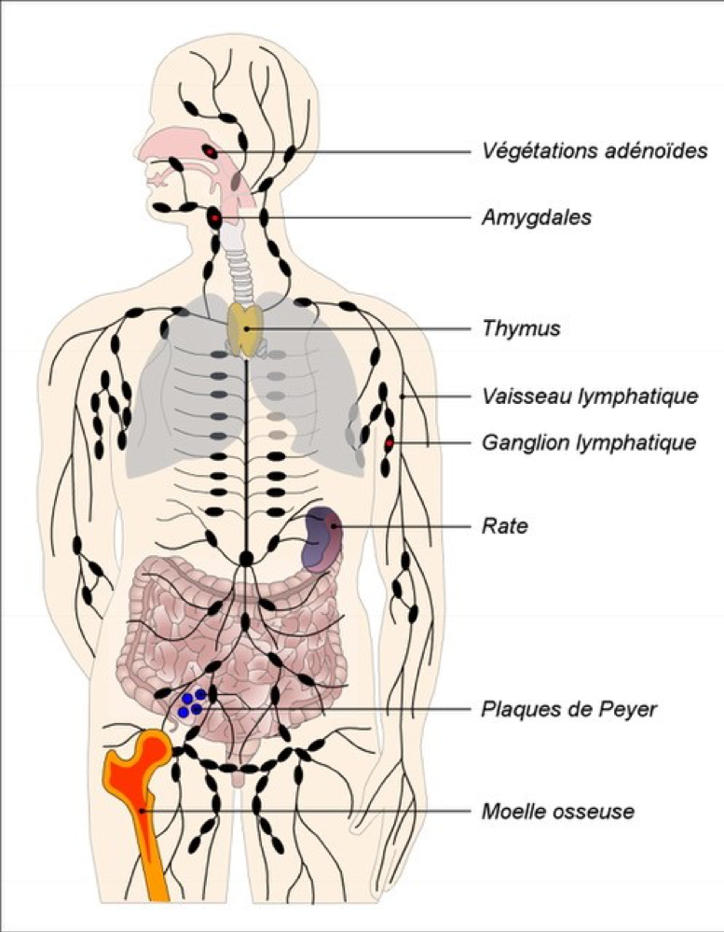
Les maladies infectieuses au cours des âges Les agents infectieux Le rempart Les alliés Le système de défense interne : le système immunitaire.
Le rôle central du système immunitaire.
On distingue les organes immunitaires centraux et périphériques qui sont reliés par un réseau vasculaire spécifique : le réseau lymphatique, et qui sont peuplés de cellules immunocompétentes.
Les organes immunitaires centraux sont représentés par la moelle osseuse et le thymus.
La moelle osseuse située essentiellement dans les os plats (cotes, sternum, omoplates, os du bassin) est le siège de la fabrication des cellules sanguines : globules rouges, plaquettes, globules blancs, ces derniers étant impliqués dans les défenses de l’organisme contre les agents infectieux.
Le thymus
Il est situé dans le cou et la plus grande partie est localisée dans le thorax. Il est constitué de deux lobes accolés par leurs faces internes et divisés à leur tour en lobules. De la naissance à la puberté le thymus grossit puis il régresse ensuite.
Il joue un rôle essentiel dans la maturation des lymphocytes T.

Slide 46
Les maladies infectieuses au cours des âges Les agents infectieux Le rempart Les alliés Le système de défense interne : le système immunitaire.
Le rôle central du système immunitaire.
Les organes immunitaires périphériques :
Les amygdales et les végétations adénoïdes se situent au niveau de l’oropharynx, une des principales portes d’entrée des microbes.
Les ganglions lymphatiques se trouvent à la jonction des vaisseaux lymphatiques à la racine des membres, dans le médiastin et l’abdomen, et forment un vaste réseau qui draine et filtre les antigènes qui sont transportés par la lymphe.
La rate
située sous la coupole gauche du diaphragme, elle joue un rôle de réservoir, de filtre ou de centre d'entraînement pour les différentes cellules du sang.
Les plaque Peyer et l’appendice
sont, avec les follicules lymphoïdes isolés, l'un des constituants du tissu lymphoïde associé à l'intestin. Les plaque Peyer sont des amas ovalaires d'environ 250 follicules lymphoïdes (soit environ 20 à 40 par plaque) situés à intervalles réguliers dans la partie terminale de l'iléon en formant un dôme dans la lumière.

Slide 47
Les maladies infectieuses au cours des âges Les agents infectieux Le rempart Les alliés Le système de défense interne : le système immunitaire.
Le système de défense interne : le système immunitaire.
Les injustices du système immunitaire
L'efficacité du système immunitaire est variable d’un individu à l’autre face aux agents infectieux,
En France, un enfant sur 5.000 naît chaque année avec un déficit immunitaire grave qui paralyse l'armée des fantassins cellulaires chargés de veiller à l'intégrité de son organisme. Mais en réalité, ces insuffisances concernent pratiquement tout le monde, avec des degrés de gravité variables. « Nous possédons tous un déficit immunitaire héréditaire, notamment contre les maladies infectieuses. Il est plus ou moins masqué par l'action des vaccins ou des antibiotiques » explique Jean-Laurent Casanova, du service d'immunologie et d'hématologie pédiatrique de l'hôpital Necker-Enfants malades à Paris.
Exemple de l’hépatite B
Après une contamination les premiers signes apparaissent avec retard, entre 1 et 6 mois.
90% des patients adultes guérissent en développant une immunité
1% des patients développent une hépatite fulminante avec dégradation rapide du foie, nécessitant une transplantation
Les autres développent une forme chronique et deviennent soit porteurs sains, soit porteurs malades avec fibrose hépatique (cirrhose) et plus tard carcinome hépatocellulaire.
A noter que 95% des nourrissons contaminés développent une forme chronique,

Slide 48
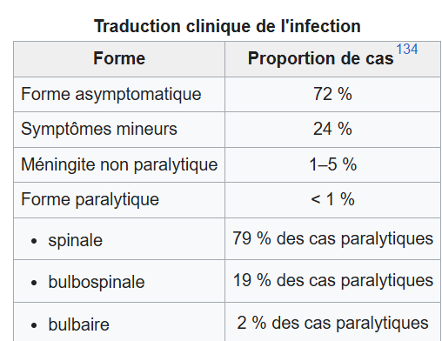
Les maladies infectieuses au cours des âges Les agents infectieux Le rempart Les alliés Le système de défense interne : le système immunitaire.
Le système de défense interne : le système immunitaire.
Les injustices du système immunitaire
Exemple de la poliomyélite :
Chez la plupart des sujets immunocompétents, l'infection à poliovirus reste asymptomatique, les anticorps neutralisants, sécrétés au niveau digestif, assurent en effet un rôle protecteur vis-à-vis du virus. Le terme « poliomyélite » se réfère à une infection symptomatique causée indistinctement par les trois sérotypes de poliovirus.
(Une paralysie irréversible (le plus souvent des jambes) survient chez une personne infectée sur 200 environ)

Slide 49
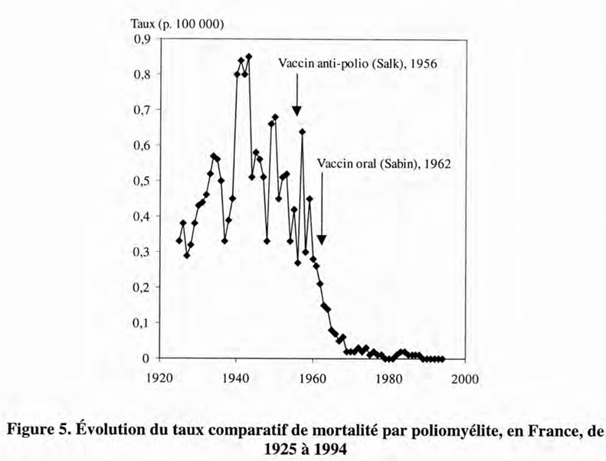
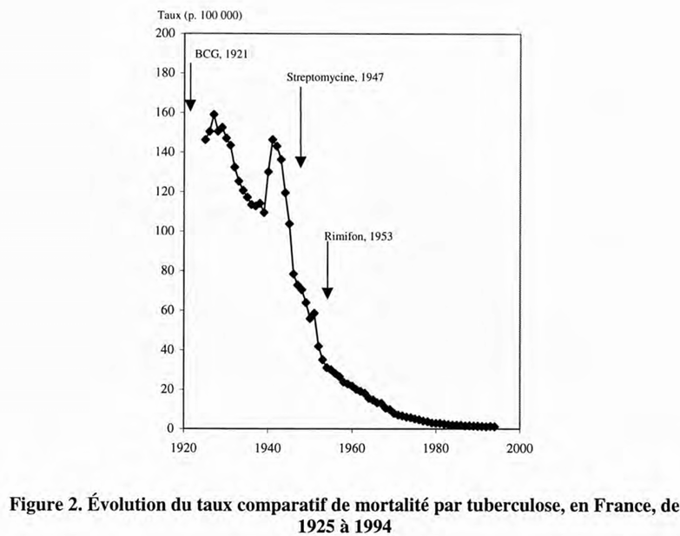
Les maladies infectieuses au cours des âges Les agents infectieux Le rempart Les alliés Le système de défense interne : le système immunitaire.
Le système de défense interne : le système immunitaire.
Rôle de la vaccination dans la chute de la mortalité,

Slide 50
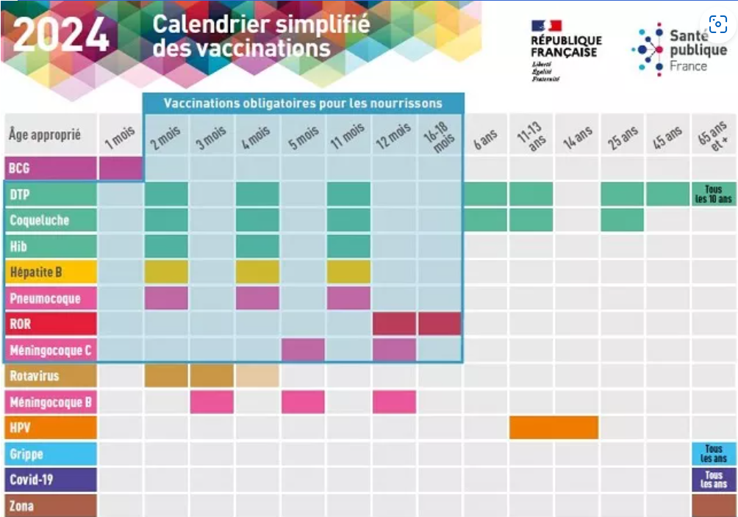
Les maladies infectieuses au cours des âges Les agents infectieux Le rempart Les alliés Le système de défense interne : le système immunitaire.
Le système de défense interne : le système immunitaire.
Calendrier vaccinal

Slide 51
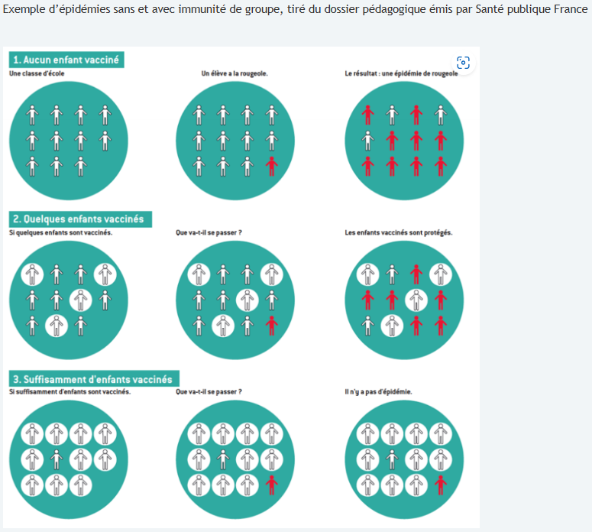
Les maladies infectieuses au cours des âges Les agents infectieux Le rempart Les alliés Le système de défense interne : le système immunitaire.
Le système de défense interne : le système immunitaire.
Immunité de groupe
L'immunité collective correspond au pourcentage de sujets immunisés d’une population à partir duquel un sujet infecté introduit dans cette population va transmettre le pathogène à moins d’une personne en moyenne, amenant de fait l’épidémie à l’extinction, car le pathogène rencontre trop de sujets protégés. Cette immunité de groupe, ou collective, peut être obtenue par l’infection naturelle ou par la vaccination (s'il existe un vaccin bien entendu).
Le niveau nécessaire pour passer ou rester sous le seuil d'immunité collective dépend du nombre de reproduction de base de la maladie (R0), c’est à dire du nombre moyen d’individus immunologiquement naïfs qu’un sujet va infecter après contact. Plus ce taux de reproduction de base est élevé, plus le pourcentage de sujets immunisés doit être élevé. Par exemple, le R0 de la grippe saisonnière = 2 ; de Covid-19 = 3 avec le virus historique, pourrait être de 4 ou plus avec les variants anglais (B.1.1.7) ou indien (B.1.617.2); de la rougeole = 12-20.
Le pourcentage de sujets immunisés nécessaire pour obtenir l’immunité collective est calculé comme suit :
Immunité collective = 1 - 1/R0
Par conséquent, le calcul pour définir le seuil à atteindre afin d’obtenir l’immunité de groupe est de 50 % pour la grippe, 80% pour Covid-19 avec les nouveaux variants, 90 à 95 % pour la rougeole.

Slide 52
Les maladies infectieuses au cours des âges La vaccination La théorie microbienne. Les moyens de lutte contre les maladies infectieuses
De ce que nous savons des maladies infectieuses, telles qu’elles ont été rapportées par les auteurs et les médecins de l’antiquité et jusqu’à la fin du XIX siècle,
Découverte de la vaccination,
La théorie microbienne
Les agents infectieux
Mesures et moyens qui ont découlé de ces découvertes pour lutter contre les affections.
Conséquences des mesures préventives et thérapeutiques sur la mortalité infantile et sur la croissance exponentielle de la population mondiale.

Slide 53
Les maladies infectieuses au cours des âges La vaccination La théorie microbienne. Les moyens de lutte contre les maladies infectieuses
Conséquences des mesures préventives et thérapeutiques sur la mortalité infantile et sur la croissance exponentielle de la population mondiale.
Les conséquences de la découverte des agents infectieux, de leur prévention et de leur traitement sont considérables sur la mortalité infantile et la mortalité par maladies infectieuse dans toutes les tranches d’âge avec cependant de fortes disparités selon le niveau de vie des pays concernés :
Ainsi la mortalité infantile qui était de 50% au début du XIXème siècle est actuellement de 0,4% en Europe, 0,7% en Amérique du Nord, de 9,5% en Afrique sub-saharienne et de 4,8% en moyenne pour l’ensemble de la planète.
La mortalité par maladie infectieuse est en France de l’ordre de 2%. Elle est de plus de 12% en moyenne dans le monde.
Elle est influencée par plusieurs facteurs : conditions socio-économiques, comorbidités, environnement, âge…
Les dernières pandémies (grippe espagnole, SIDA, COVID 19) nous montrent cependant que nous ne sommes pas complètement à l’abri du danger infectieux, même si nous savons de mieux en mieux le maitriser

Slide 54
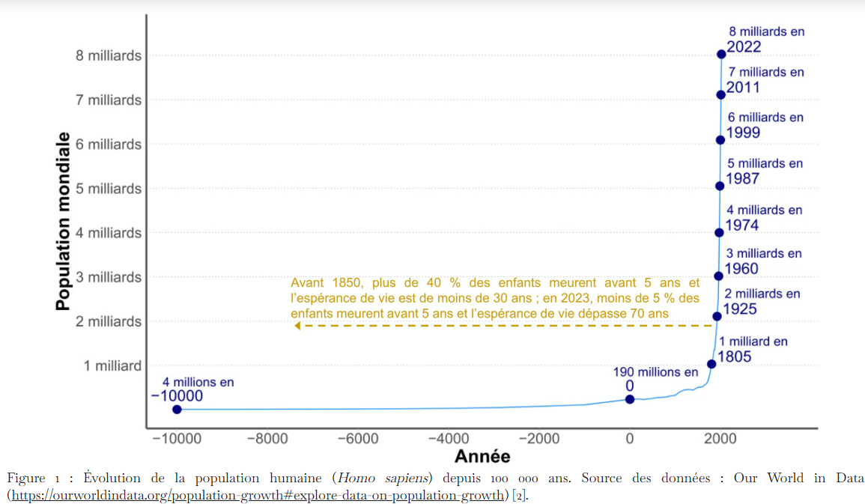
Ainsi d’une population humaine estimée à 4 millions d’individus il y a 10000 ans, on est passé à 190 millions au début de l’ère Chrétienne, puis à 1 milliard d’individus en 1800, pour atteindre 2,5 milliards en 1950 et plus de 8 milliards en 2025.

Slide 55
Merci de votre attention

